Slide 1

von Maximilian Seible & Julian Stengele

Slide 2
Agenda

Slide 3
Problem und Ausgangsstellung
Studieren: Alleine wohnen und Pflanzen an mehreren Standorten
Geringe Pflanzenkenntnis: Welche Pflanze braucht was?
Viele Apps, aber keine zentrale Lösung für Pflege und Infos
Wunsch: Alles kompakt & einfach in einer App
Wie können wir uns und anderen den Alltag erleichtern?

Slide 4
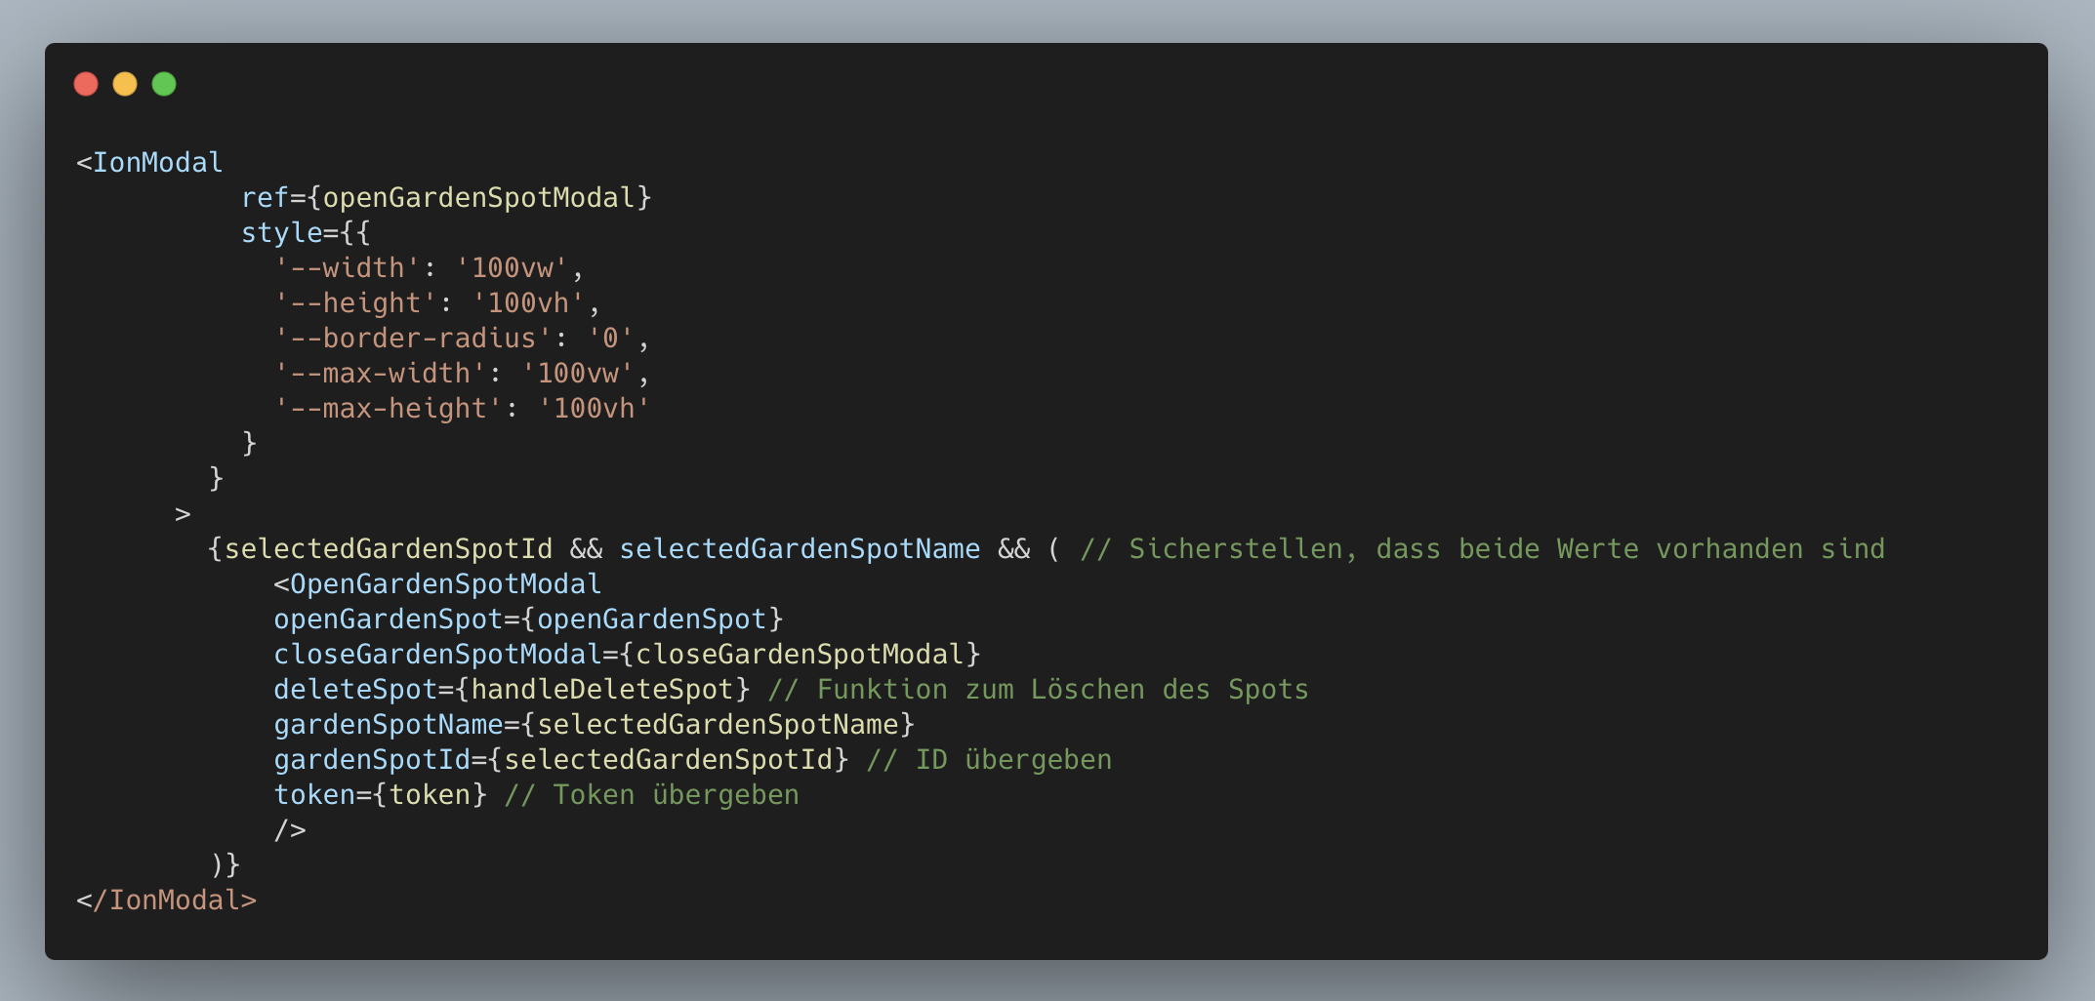
Garden-Spot Modal einbinden

Slide 5
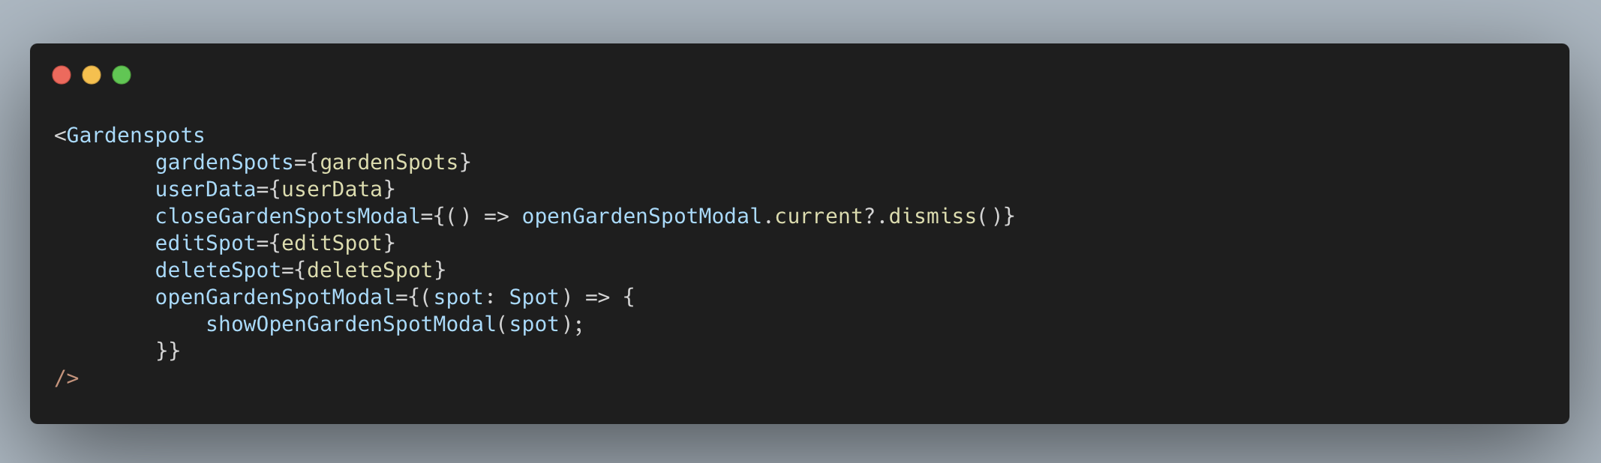
Garden-Spot Modal öffnen

Slide 6
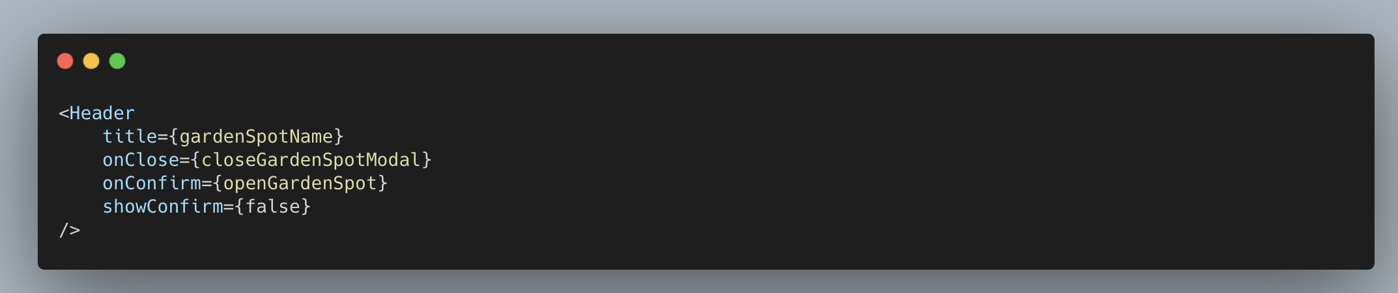
Header einbinden

Slide 7
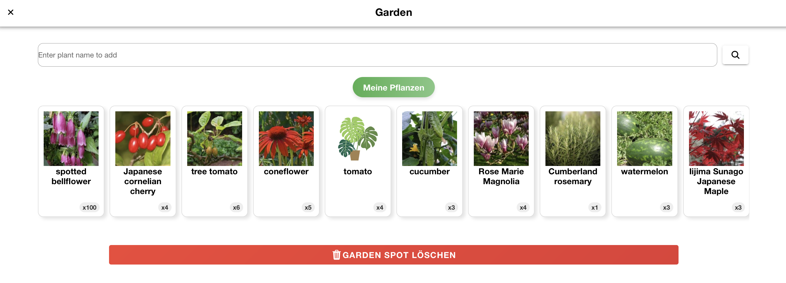
Confirm Button

Slide 8
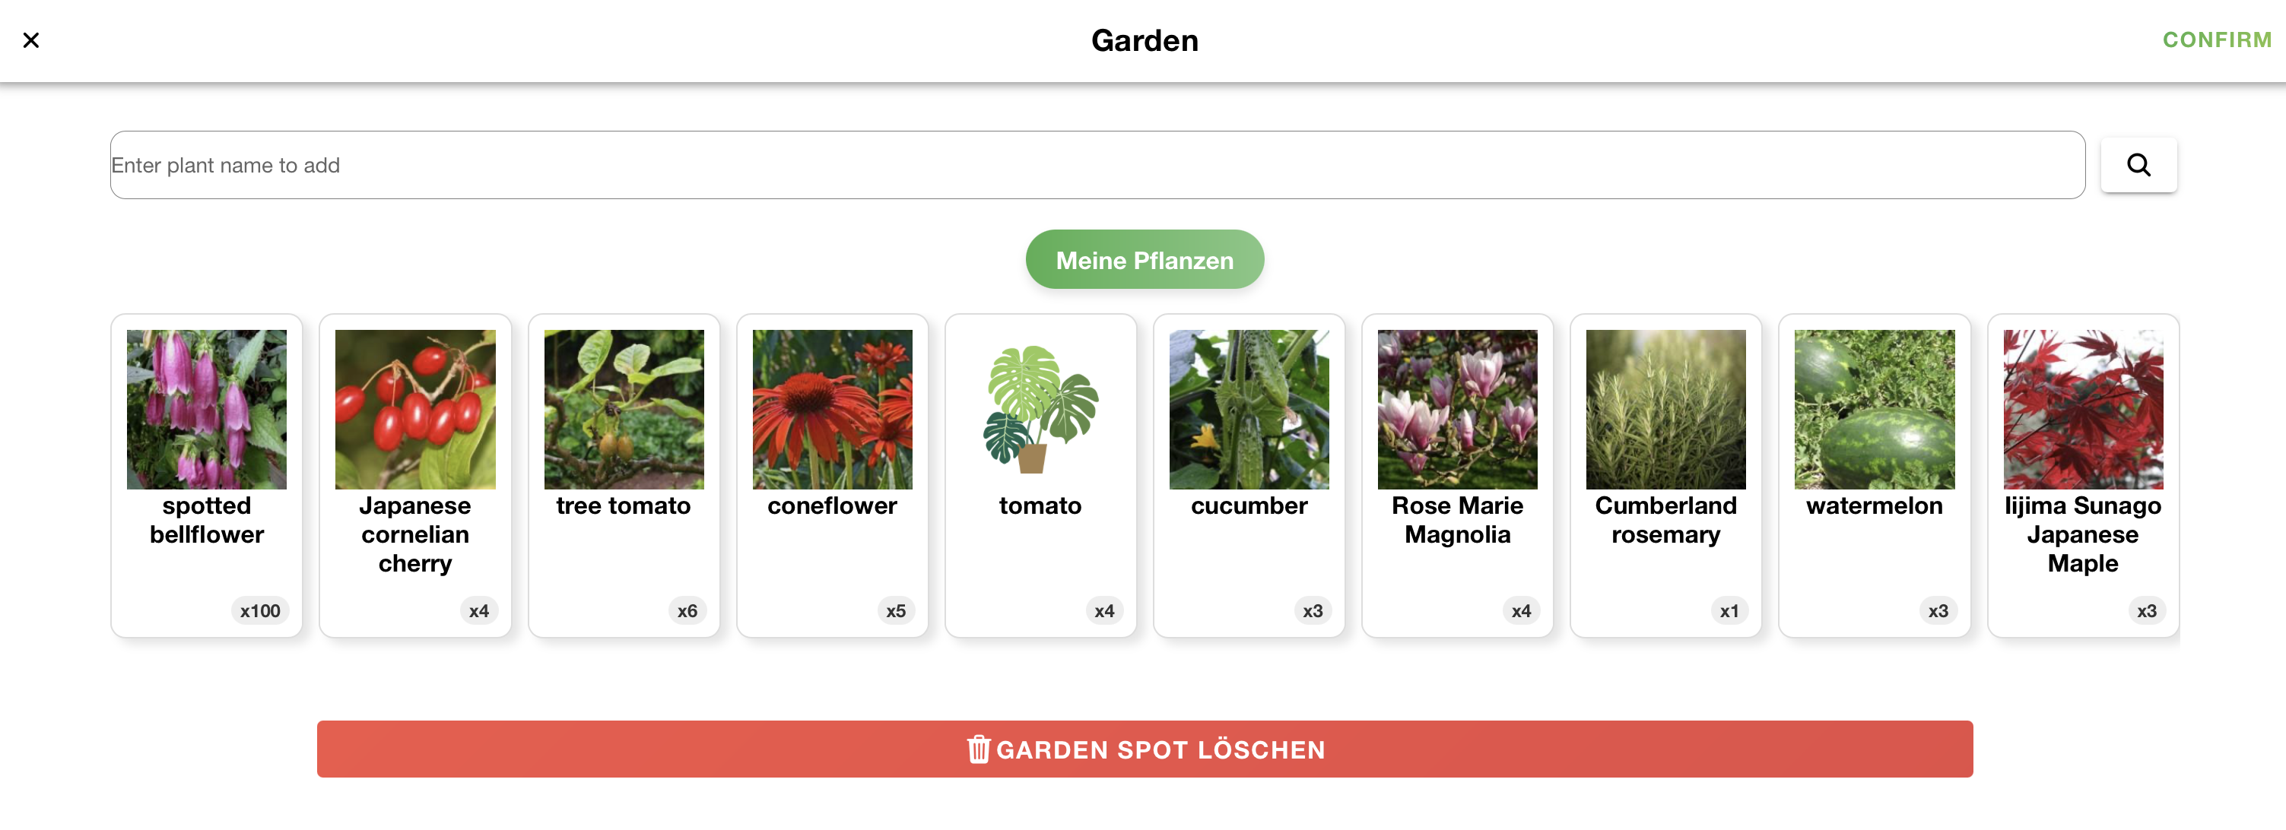
Confirm Button

Slide 9
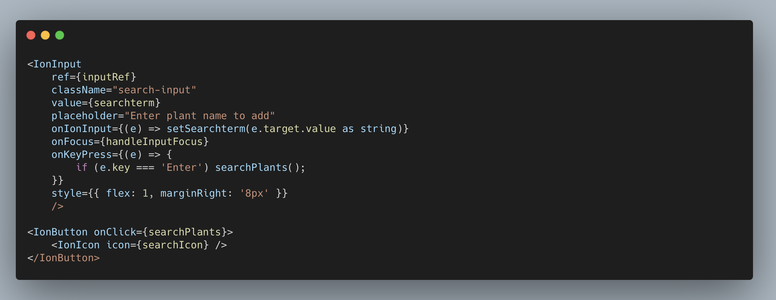
Suchleiste

Slide 10
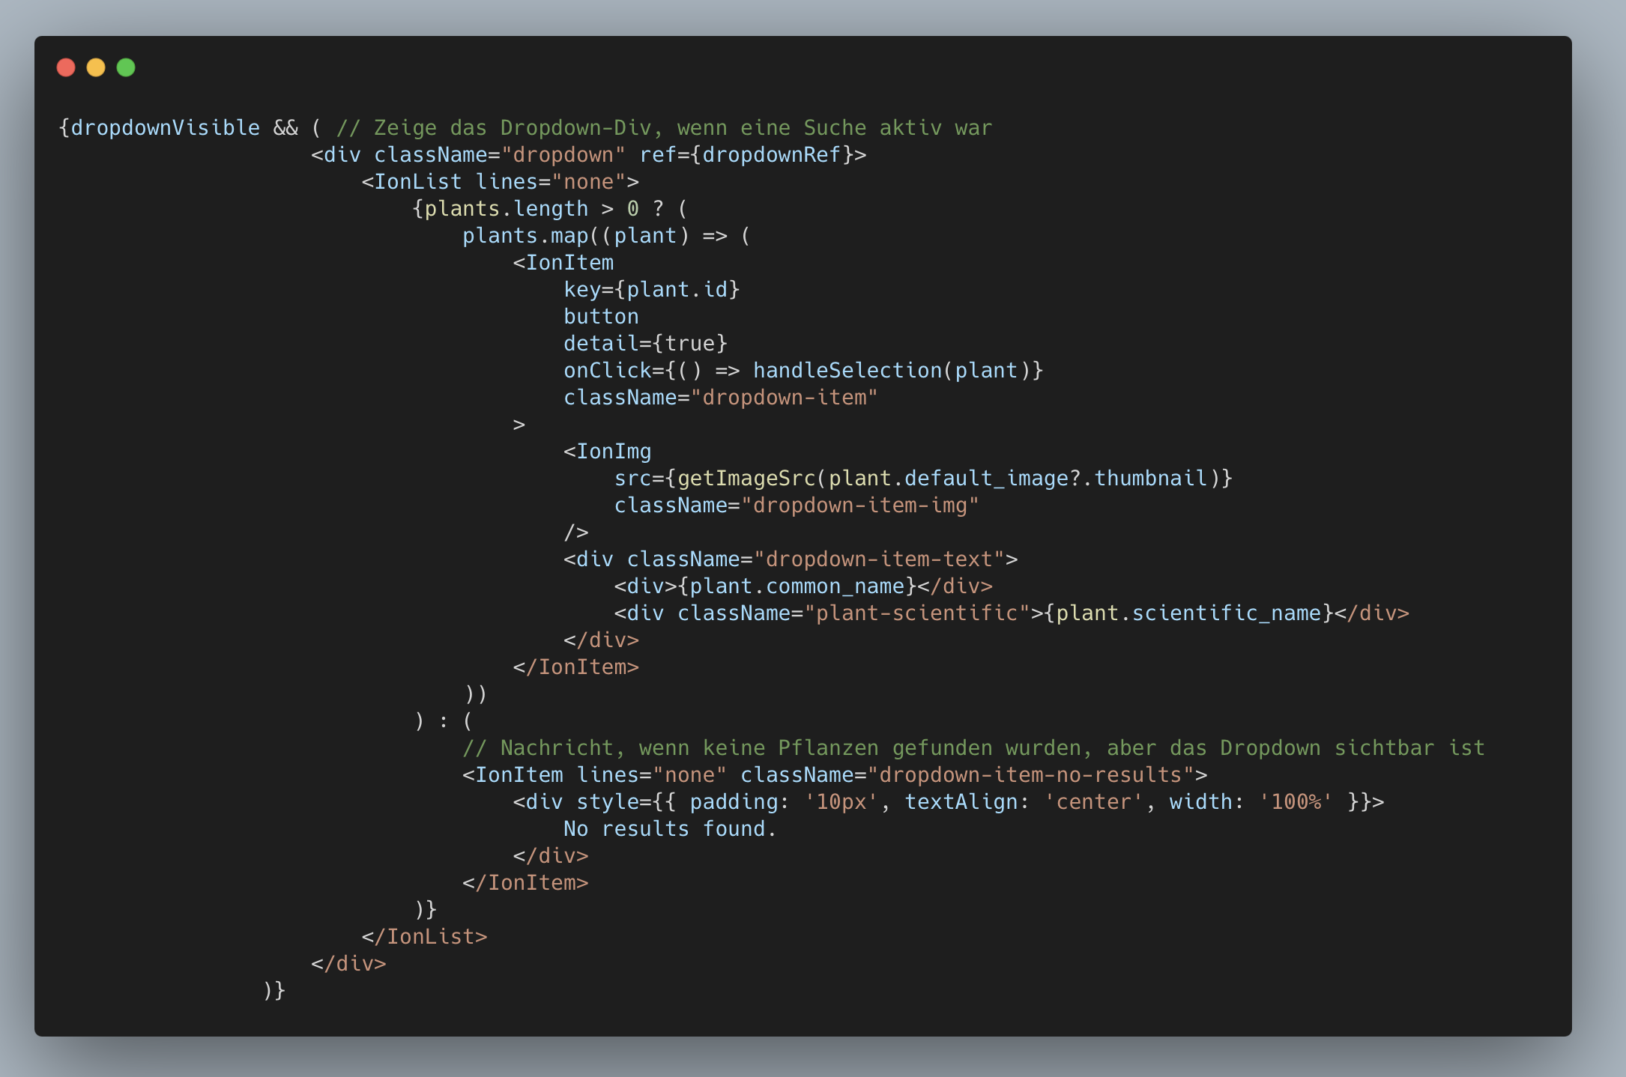
Dorpdown

Slide 11
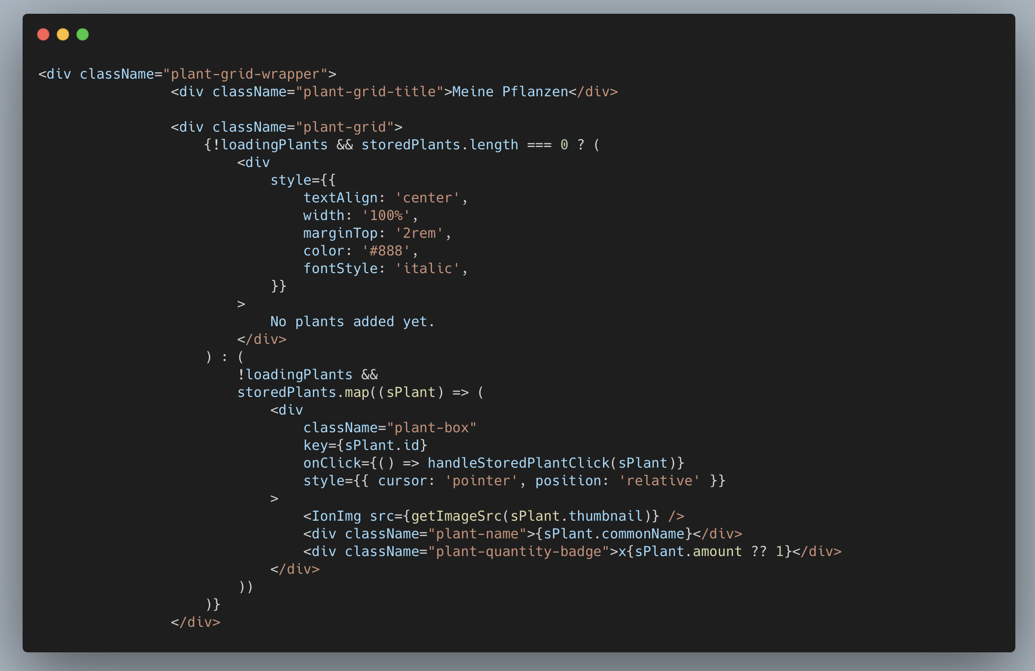
Meine Pflanzen

Slide 12
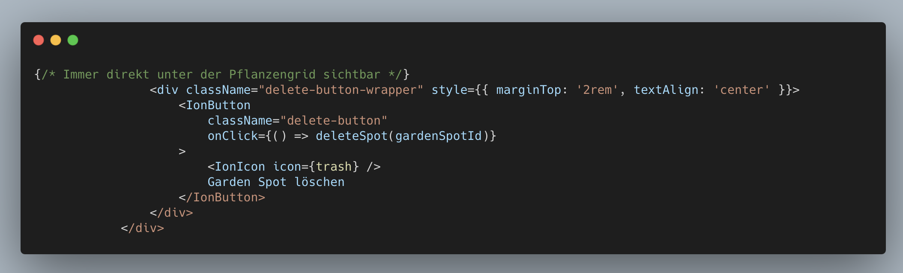
Delete-Button

Slide 13
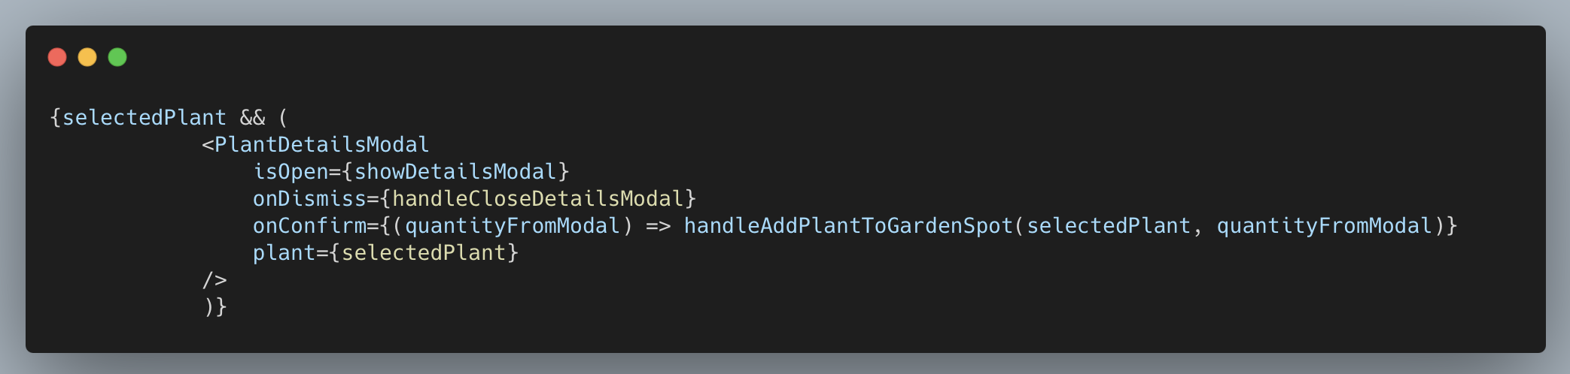
Pflanze hinzufügen

Slide 14
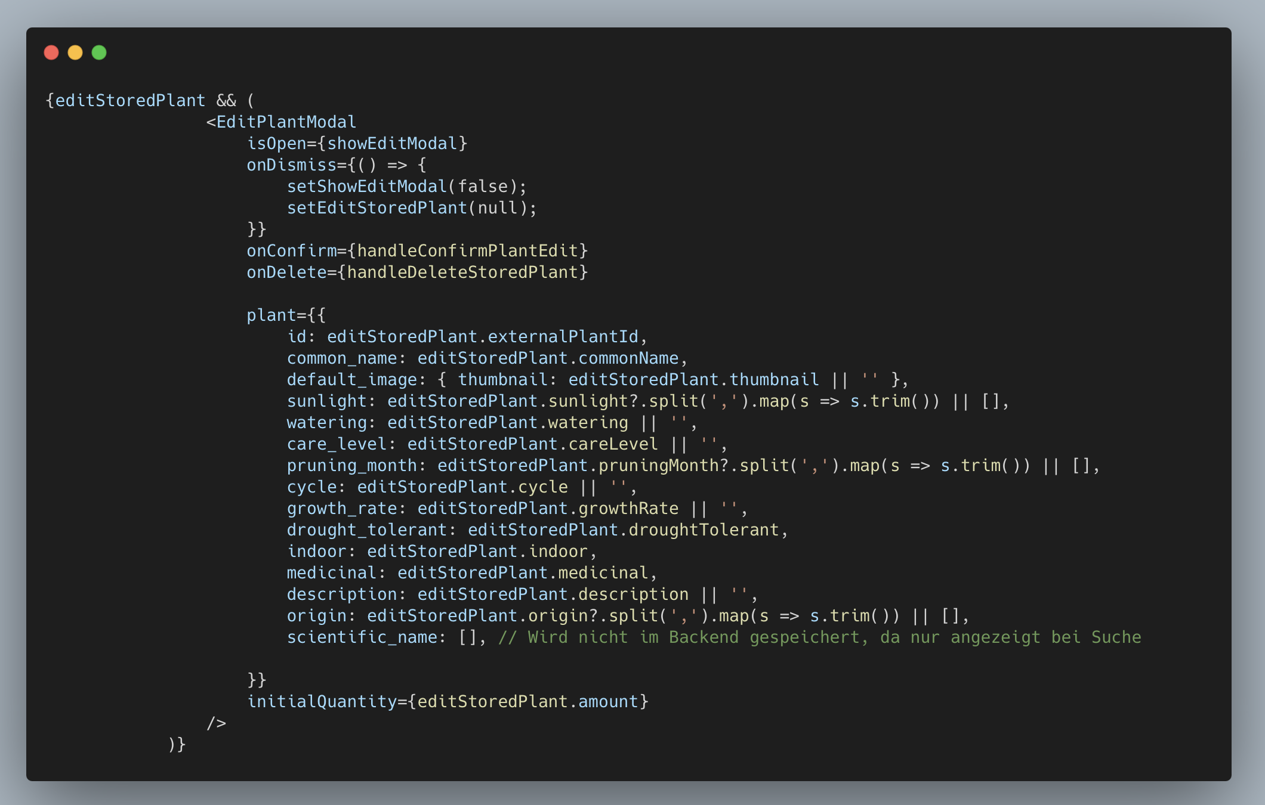
Gespeicherte Pflanze bearbeiten

Slide 15
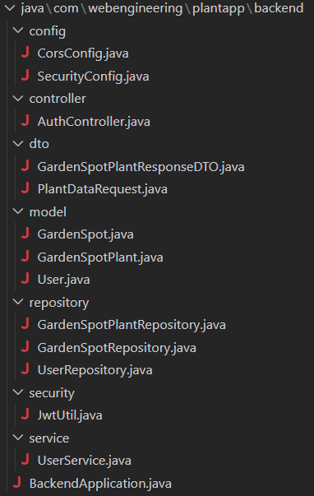
Backend-Aufbau

Slide 16
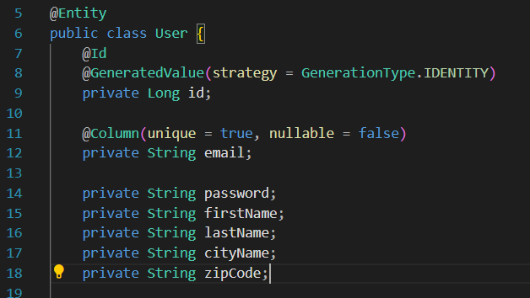
User-Klasse

Slide 17
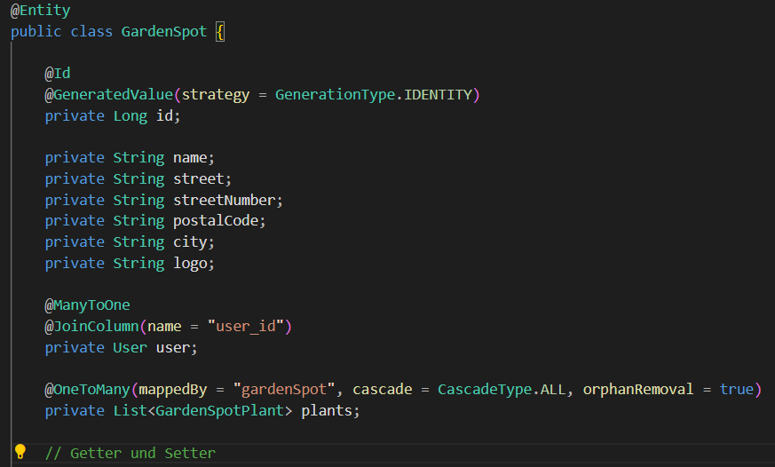
GardenSpot-Klasse

Slide 18
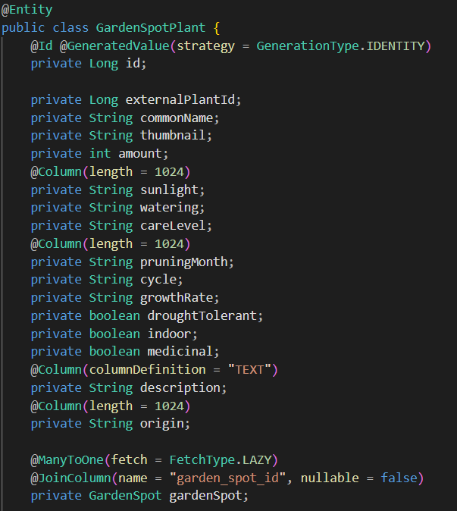
GardenSpotPlant-Klasse

Slide 19
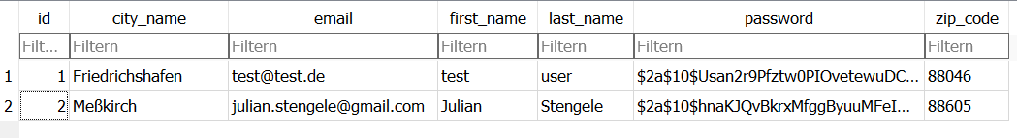
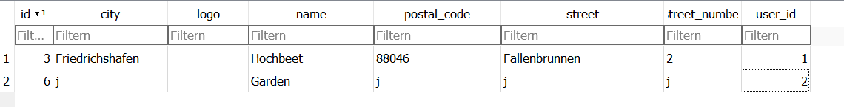
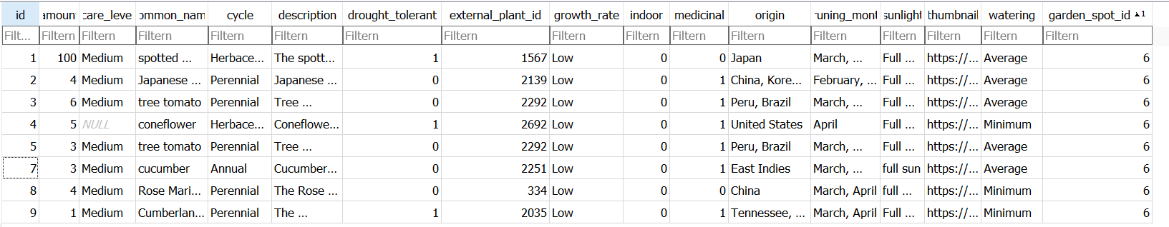
Datenbank Aufbau

Slide 20
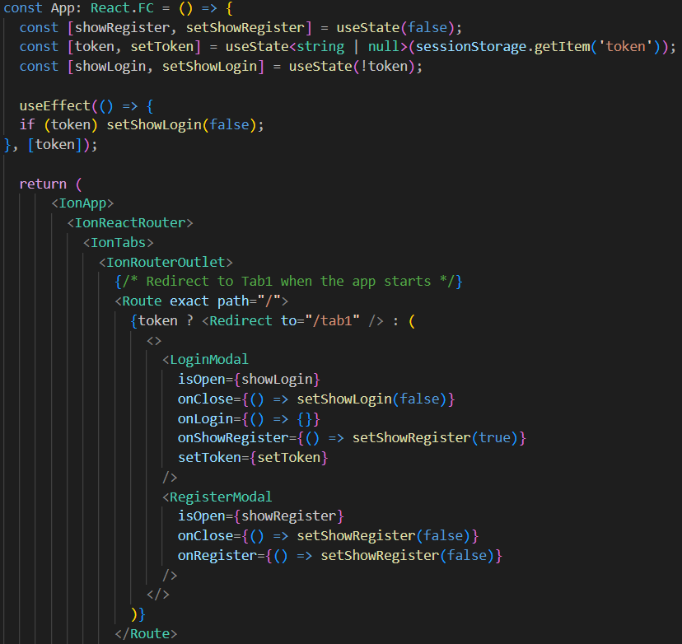
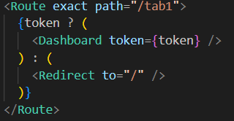
Aufbau App.tsx mit Routen

Slide 21
Demo

Slide 22
Vorgehen bei der Entwicklung
1. Anforderungsanalyse
Welches Problem wollen wir lösen
Welche Funktionen braucht die App
2. Technische Einarbeitung
Nutzung der Api (Perenual Plant)
Ionic React Framework

Slide 23
Vorgehen bei der Entwicklung
3. Frontend-Entwicklung
Gestaltung einer benutzerfreundlichen Oberfläche
Umsetzung
4. Backend & Datenbankanbindung
Nutzung der Api (Perenual Plant)
Ionic React Framework

Slide 24
Vorgehen bei der Entwicklung
5. Erweiterung & Feinschliff
Editieren und Löschen von Pflanzen
Mengenerfassung
Weitere Funktionalitäten einbinden

Slide 25
Hindernisse/Erkenntnisse
API: Begrenzte Requests pro Tag (100 Requests)
Ggf. Implementierung einer Funktion, die mehrere API-Keys verwaltet und automatisch wechselt
Datenbank: Speicherung der Pflanzeninfos
Ggf. eine Pflanze mit mehreren gardenSpotIDs verknüpfen → keine doppelten Einträge

Slide 26
Hindernisse/Erkenntnisse
Modals: Nutzung von Modals statt neue Seiten zu erstellen
Weniger Routing nötig, Modals können auf mehreren Seiten wiederverwendet werden, schnellerer Kontext-Wechsel
Gardenspots: Darstellung
→ Kurze Info über alle beinhalteten Pflanzen, Logo für Gardenspot → ggf. Weiterentwicklung in Zukunft

Slide 27
Ende der Vorstellung
Danke für eure Aufmerksamkeit!

